Slide 1
К.В. Лотов, к отчету о работе ОУС и бюро ОУС по физическим наукам
ОСНОВНЫЕ ЗАДАЧИ ОБЪЕДИНЕННЫХ УЧЕНЫХ СОВЕТОВ
Приложение к постановлению
президиума СО РАН от 16.11.2017 № 331
2.1. Основной задачей объединенных ученых советов является анализ и прогноз состояния и развития российской и мировой науки, координация и участие в научно-методическом руководстве Сибирского отделения РАН во взаимодействии с соответствующими отделениями РАН, научной и научно-технической деятельностью научных организаций и образовательных организаций высшего образования, расположенных на территории региона и осуществляющих фундаментальные и поисковые научные исследования по профилю объединенного ученого совета, независимо от их ведомственной принадлежности.
2.2. Объединенные ученые советы в рамках реализации задачи анализа и прогноза состояния и развития российской и мировой науки, а также решения задач научно-организационной деятельности:
а) участвуют в подготовке Сибирским отделением РАН аналитических отчетов, предложений по вопросам развития приоритетных направлений фундаментальных научных исследований и поисковых научных исследований, формировании Программы фундаментальных научных исследований государственных академий наук;
б) участвуют во взаимодействии с отделениями РАН по областям и направлениям науки в подготовке докладов РАН Президенту Российской Федерации и в Правительство Российской Федерации о состоянии фундаментальных наук в Российской Федерации и за рубежом и важнейших научных достижениях, полученных российскими учеными, в том числе на основании данных мониторинга результативности деятельности государственных научных организаций, расположенных на территории региона;
в) участвуют во взаимодействии с отделениями РАН по областям и направлениям науки в разработке предложений РАН и СО РАН по научному обоснованию проектов нормативных правовых актов и методических рекомендаций в сфере научной, научно-технической и инновационной деятельности, охраны интеллектуальной собственности;
г) участвуют по поручению президиума СО РАН в проведении экспертиз научно-технических программ и проектов на территории региона, предусматривающих проведение научных исследований и разработок;
д) участвуют в проведении анализа и выделении наиболее перспективных направлений фундаментальных исследований, по которым объединение усилий научных организаций, расположенных на территории региона, может обеспечить быстрое достижение принципиально новых результатов в области науки и технологии; содействии выявлению наиболее перспективных технологий, процессов и материалов, в осуществлении приборного обеспечения этих исследований, в частности через центры коллективного пользования;
е) по поручению президиума СО РАН участвуют в проводимых Российской академией наук экспертизах нормативных правовых актов в сфере научной, научно-технической и инновационной деятельности, охраны интеллектуальной собственности, включая оценку их влияния на сектор исследований и разработок;
ж) дают рекомендации президиуму СО РАН по учреждению и присвоению почетных званий Отделения иностранным ученым, учреждению медалей и премий за выдающиеся научные и научно-технические достижения, в том числе медалей и премий для молодых ученых; по увековечиванию памяти выдающихся ученых;
з) дают рекомендации президиуму СО РАН по совершенствованию взаимодействия с образовательными организациями высшего образования, расположенными на территории региона;
и) выдвигают из числа академиков РАН, состоящих в СО РАН, кандидатов на должность председателя СО РАН, а также председателя Совета, дают рекомендации по избранию членов РАН (академиков и членов-корреспондентов) на вакансии, предусмотренные для Сибирского отделения РАН;
к) рассматривают и дают рекомендации президиуму СО РАН по формированию кадрового резерва руководителей научных организаций, по согласованию кандидатур на должность научных руководителей, директоров научных организаций, подведомственных ФАНО России, расположенных на территории региона, в научно-методическом руководстве которых участвует СО РАН;
л) дают предложения президиуму СО РАН по кандидатурам главных редакторов и персональному составу редакционных коллегий журналов по профилю Совета, учредителем (соучредителем) которых является Сибирское
отделение РАН; представляют в президиум СО РАН заключения по кандидатурам, представляемым к присвоению почетного звания «Заслуженный деятель науки Российской Федерации», и поддержку ходатайств представляемых к награждению другими государственными наградами Российской Федерации;
м) оказывают содействие в организации фундаментальных научных исследований и поисковых научных исследований научных организаций, расположенных на территории региона, независимо от их ведомственной принадлежности, и относящихся к профилю деятельности объединенного ученого совета, с внебюджетными организациями, государственными корпорациями и другими организациями;
н) могут принимать участие в актуализации и заключении соглашений СО РАН с крупнейшими организациями реального сектора российской и мировой экономики, а также быстро развивающимися высокотехнологичными компаниями;
о) могут принимать участие в анализе и формировании предложений к реализации способов и подходов к взаимодействию с инновационным средним и малым бизнесом;
п) в случае необходимости дают могут давать текущую и актуальную информацию о результатах научной деятельности по своему профилю в средства массовой информации, интернет-портал СО РАН;
р) участвуют в развитии международных связей президиума СО РАН, в первую очередь со странами СНГ, Азиатско-Тихоокеанского региона и БРИКС;
с) содействуют распространению научно-популярных знаний, популяризации науки, отбору наиболее значимых результатов для экспозиций Выставочного центра СО РАН, а также формированию информационно-аналитических изданий.
2.3. Объединенные ученые советы и президиум СО РАН во взаимодействии с отделениями РАН по областям и направлениям науки принимают участие:
а) в осуществлении Сибирским отделением РАН научно-методического руководства;
б) оценке научной деятельности научных организаций, подведомственных ФАНО России, расположенных на территории региона;
в) экспертизе научных и (или) научно-технических результатов, полученных с привлечением ассигнований федерального бюджета на территории региона;
г) мониторинге и оценке результатов научной деятельности государственных научных организаций, находящихся на территории региона, независимо от их ведомственной принадлежности;
д) формировании позиции президиума СО РАН по вопросам создания научных организаций на территории региона, реорганизации и ликвидации научных организаций, подведомственных ФАНО России;
е) организации экспертизы проектов, участвующих в программах фундаментальных исследований РАН по приоритетным направлениям, определяемым РАН, дают президиуму СО РАН и координаторам программ фундаментальных исследований РАН рекомендации по включению проектов в соответствующие программы и объемам финансирования проектов;
ж) рассматривают отчеты о выполнении проектов в программах фундаментальных исследований РАН по приоритетным направлениям, определяемым РАН, дают рекомендации координаторам программ и президиуму СО РАН о продолжении или прекращении финансирования работ.

Slide 2
К.В. Лотов, к отчету о работе ОУС и бюро ОУС по физическим наукам
Что по факту делает наш ОУС
Участвует в научных сессиях, чтобы ознакомиться, кто есть кто и где что делает (важно и нужно для лидеров науки)
Голосует по конкурсным вопросам: важнейшие результаты за год, конкурс молодых ученых СО РАН (только у нас голосует весь ОУС), рекомендация к избранию в Академию наук
Избирает бюро ОУС
Что делает бюро ОУС
Отвечает на запросы руководящих инстанций от имени научного сообщества физических институтов:
рекомендации к согласованию кандидатур директоров институтов, главных редакторов, научных руководителей, претендентов на почетные звания …
выдвижение кандидатур на награды и премии, когда есть конкурс среди институтов (например, на звание «Заслуженный деятель науки» или премию губернатора НСО)
сбор и систематизация всяческой информации (обычно через ученых секретарей)
Определяет тематику и порядок проведения научных сессий ОУС
Вырабатывает согласованную позицию по самым разнообразным вопросам (которая потом, как правило, доносится до вышестоящих инстанций лично Председателем ОУС или в виде документа за подписью Председателя ОУС)
Что делает Отдел физических наук Управления организации научных исследований (3 чел.)
Помогает бюро ОУС в технических вопросах
Организует проведение экспертиз госзадания, проектов развития ВУЗов и т.п.

Slide 3
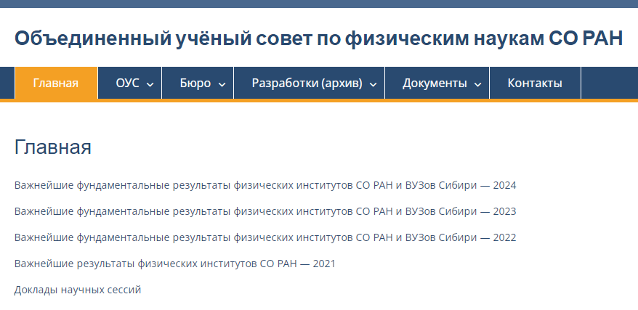
К.В. Лотов, к отчету о работе ОУС и бюро ОУС по физическим наукам
Объединенный учёный совет по физическим наукам СО РАН: 58 человек
Есть сайт: http://ousphys.sb-ras.ru/
Научные сессии:
18.03.2025: посвящена выборам в Академию наук (13 докладов)*
27.11.2024: посвящена выдающимся результатам академических институтов СО РАН (по факту – тоже выборам, 7 докладов)
25.09.2024: посвящена конкурсу работ молодых ученых (10 докладов)*
15.05.2024: посвящена разработкам, готовым к практическому применению (12 докладов)
29.11.2023: посвящена наиболее значимым фундаментальным результатам 2023 года (12 докладов)*
19.09.2023: посвящена конкурсу работ молодых ученых (15 докладов)*
17.05.2023: посвящена научно-исследовательской работе в ВУЗах Сибири (10 докладов)
…
* - с голосованием по итогам научной сессии

Slide 4
К.В. Лотов, к отчету о работе ОУС и бюро ОУС по физическим наукам
Бюро ОУС: 17 человек

Slide 5
К.В. Лотов, к отчету о работе ОУС и бюро ОУС по физическим наукам
Экспертизы:
~ 270 объектов экспертизы в год (отчеты и тематики) со всего Сибирского региона, >500 заключений экспертов (2 на объект)
Объекты приходят «волнами» (февраль-март отчеты, апрель-май тематики)
Эксперты должны быть «аккредитованы», т.е. заранее утверждены в качестве экспертов РАН специальной комиссией и внесены в реестр экспертов РАН. Привлечь эксперта не из реестра технически невозможно.
Электронная система экспертиз периодически изменяется. Последнее изменение – переход на идентификацию через Госуслуги – привело к оттоку части экспертов.
Постоянно стоит задача привлечения новых экспертов и включение их в реестр. Собираем рекомендации и за них очень благодарны. Но у потенциальных экспертов должна быть хорошая наукометрия по РИНЦ (процентиль, индекс Хирша) и желательна степень доктора наук. Привлекаем экспертов из всей России.
При распределении проектов на экспертизы стараемся максимально близко «попасть» в сферу интересов эксперта. Если ошиблись – не стесняйтесь об этом сказать (и порекомендовать более близкого специалиста).
Цель – не более 2 проектов на эксперта в «волну», но случается 3. (За центральное отделение, присылающее десятки объектов одному эксперту, мы не отвечаем)
Есть «черный список» экспертов (копипастеры, подводящие со сроками, особо сложные в общении)

